Slide 1
Муниципальное родительское собрание по вопросам проведения единого государственного экзамена
Гладских Юлия Владимировна,
заместитель начальника управления образования администрации ЗАТО г.Североморск

Slide 2
Государственная итоговая аттестация
ГИА
11 класс
9 класс
Единый государственный экзамен
ЕГЭ
Основной государственный экзамен
ОГЭ
Государственный выпускной экзамен
ГВЭ
(инвалиды, дети-инвалиды, дети учащиеся с ОВЗ)
Заключение ПМПК или МСЭ

Slide 3
Участники ЕГЭ
К ЕГЭ допускаются выпускники текущего года:
не имеющие академической задолженности;
в полном объёме выполнившие учебный план;
успешно написавшие итоговое сочинение (изложение) – 6 декабря 2017 года (или пересдавшие 7 февраля, 16 мая 2018 года).

Slide 4
Подача заявления на участие в ЕГЭ
До
1 февраля
в своей школе выпускник должен написать заявление, в котором указывается выбор учебных предметов, уровень ЕГЭ по математике (базовый, профильный) и форма итоговой аттестации – ЕГЭ или ГВЭ (учащиеся с ограниченными возможностями здоровья, инвалиды, дети-инвалиды)
После
1 февраля
выпускник может изменить (дополнить) перечень выбранных экзаменов только при наличии уважительных причин, подтвержденных документально, обратившись в государственную экзаменационную комиссию не позднее, чем за две недели до начала соответствующих экзаменов

Slide 5
Обязательные предметы для получения документа об образовании после 11 класса
ЕГЭ 2 обязательных экзамена | Русский язык Математика (базовый или профильный уровень)
ГВЭ 2 обязательных экзамена | Русский язык Математика
Предметы по выбору | Физика Химия Биология Обществознание История | Иностранный язык География Литература Информатика и ИКТ

Slide 6
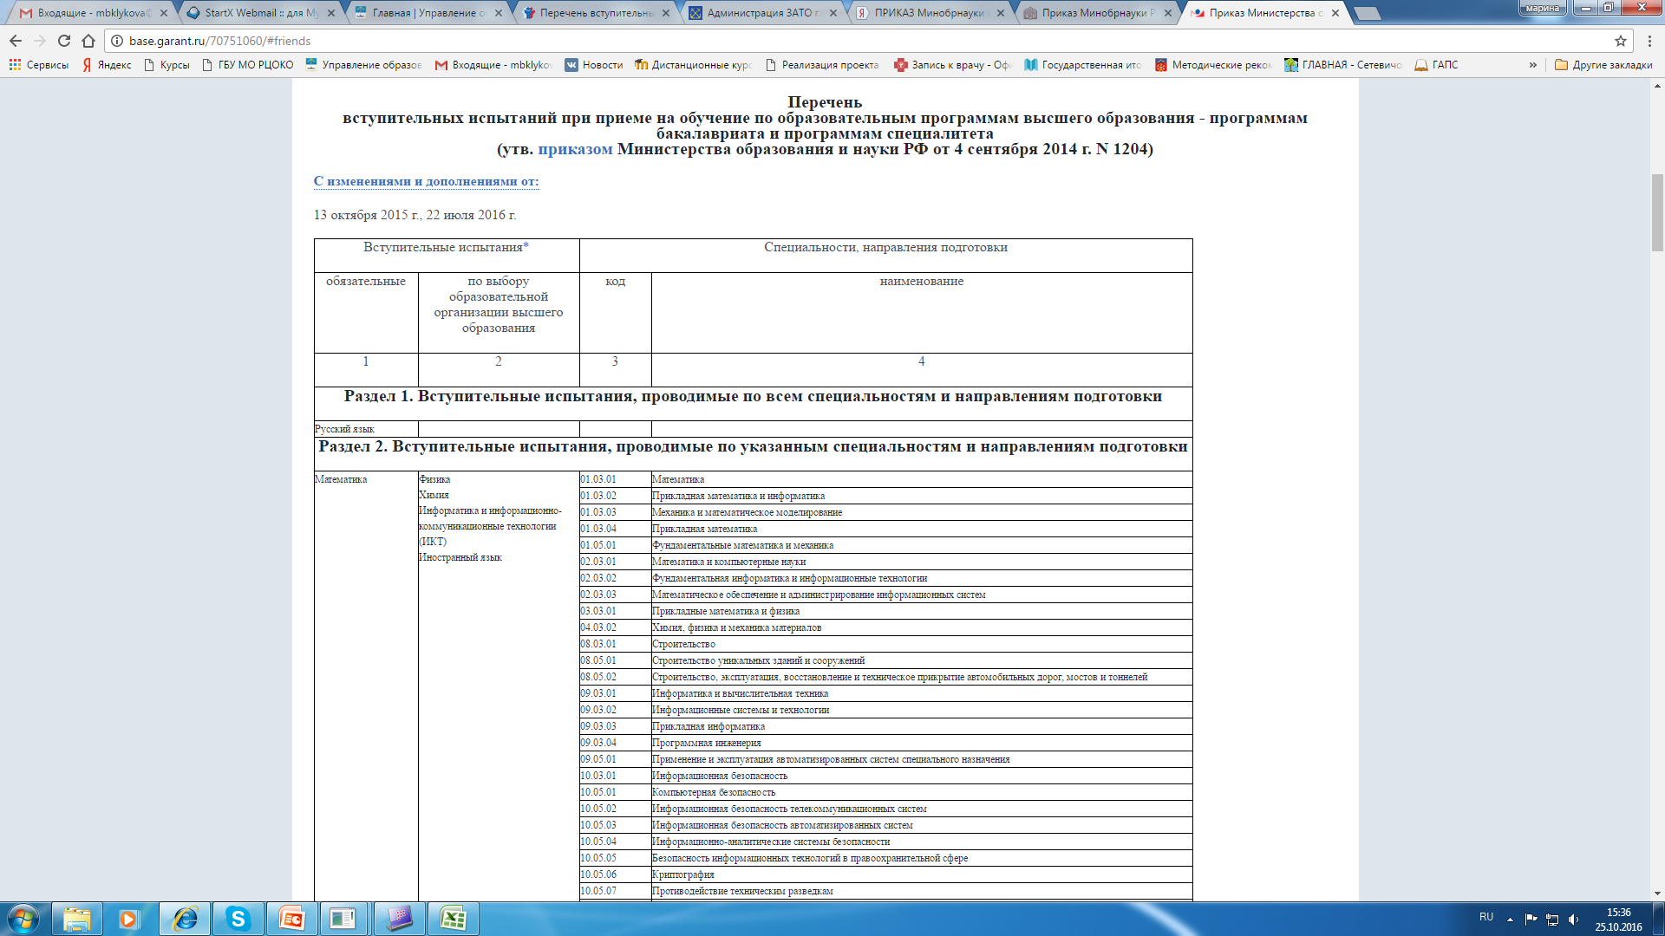
Какие экзамены выбрать в 11 классе?

Slide 7
Расписание ЕГЭ
Досрочный этап |  | Основной этап
21.03.2018 | География, информатика и ИКТ | 28.05.2018 | География, информатика и ИКТ
23.03.2018 | Русский язык | 30.05.2018 | Математика (база)
26.03.2018 | История, химия | 01.06.2018 | Математика (профиль)
28.03.2018 | Иностранные языки (устно) | 04.06.2018 | Химия, история
 |  | 06.06.2018 | Русский язык
30.03.2018 | Математика (база и профиль) | 09.06.2018 | Иностранный язык (устно)
 |  | 14.06.2018 | Обществознание
02.04.2018 | Иностранные языки (письм.), биология, физика | 18.06.2018 | Иностранный язык, биология
 |  | 20.06.2018 | Литература, физика
04.04.2018 | Обществознание, литература | 22.06, 27.06 - 29.06.2018 | Резерв: экзамены по выбору
 |  | 25.06.2018 | Резерв: математика (база, профиль)
06.04 , 09.04, 11.04.2018 | Резервные дни | 26.06.2018 | Резерв: русский язык
 |  | 02.07.2018 | Резерв: все экзамены

Slide 8
Продолжительность экзаменов в 11 классах
Математика, физика, информатика и ИКТ, литература | 3 часа 55 минут
Русский язык, обществознание, история | 3 часа 30 минут
Биология, география, химия, иностранный язык | 3 часа

Slide 9
Разрешено
11 классы
Гелевая, капиллярная или перьевая ручка с чернилами черного цвета
Документ, удостоверяющий личность
Лекарства и питание (при необходимости)
Математика – линейка
Химия – непрограммируемый калькулятор
Физика - непрограммируемый калькулятор и линейка
География - непрограммируемый калькулятор, линейка и транспортир

Slide 10
Запрещено
наличие средств связи, электронно-вычислительной техники, фото, аудио и видеоаппаратуры, справочных материалов, письменных заметок и иных средств хранения и передачи информации;
вынос из аудитории и ППЭ экзаменационных материалов на бумажном или электронном носителях, их фотографирование;
оказание содействия другим участникам ЕГЭ, в том числе передача им указанных средств и материалов

Slide 11
Минимальные пороги в 11 классах
Для получения аттестата:
Русский язык |  | 24 балла (по 100-бальной шкале)
Математика базового уровня |  | 3 балла (по 5-бальной) шкале
Математика профильного уровня |  | 27 баллов (по 100-бальной шкале)
Для поступления в вузы
Русский язык | 36 | История | 32
Математика профильного уровня | 27 | География | 37
Физика | 36 | Иностранные языки | 22
Химия | 36 | Литература | 32
Информатика и ИКТ | 40 | Обществознание | 42
Биология | 36
Важно! Вузы имеют право устанавливать свои минимальные баллы (с которыми будут принимать абитуриентов) выше этого уровня!

Slide 12
Изменения в КИМ ЕГЭ 2018
Учебный предмет | Изменения в КИМ ЕГЭ
Иностранный язык | Конкретизированы критерии оценивания выполнения заданий 39 и 40.
Информатика и ИКТ | В задании 25 убрана возможность написания алгоритма на естественном языке в связи с невостребованностью этой возможности участниками экзамена. Примеры текстов программ и их фрагментов в условиях заданий 8, 11, 19, 20, 21, 24, 25 на языке Си заменены на примеры на языке С++, как значительно более актуальном и распространенном.
Литература | 1. В заданиях 9 и 16 отменено требование обосновать выбор примера для сопоставления). 2. Введена четвертая тема сочинения в задании 17. 3. Переработаны критерии выполнения заданий с развернутым ответом (8,9,15,16,17) 4. Максимальный балл за всю работу увеличен с 42 до 57 баллов.

Slide 13
Изменения в КИМ ЕГЭ 2018
Учебный предмет | Изменения в КИМ ЕГЭ
Обществознание | Переработана система оценивания задания 28. Детализирована формулировка задания 29 и изменена система его оценивания. Максимальный первичный балл за выполнение всей работы увеличен с 62 до 64.
Русский язык | В работу включено задание базового уровня (№ 20), проверяющее знание лексических норм русского языка. Максимальный первичный балл за выполнение всей работы увеличен с 50 до 52.
Физика | В 1 части добавлено одно задание базового уровня, проверяющее элементы астрофизики. Максимальный первичный балл за выполнение всей работы увеличен с 50 до 52.
Химия | Добавлено задание высокого уровня с развернутым ответом. Изменена бальность заданий 1 части, т.о. максимальный первичный балл остался без изменений.

Slide 14
Проверочные работы и репетиционные экзамены в 2017/2018 учебном году в 11-х классах
Дата проведения | Название | предмет
14.02.2018 | Репетиционный экзамен | Русский язык
февраль 2018 | Региональная проверочная работа | Математика (базовый)
14.03.2018 | Репетиционный экзамен | Математика (профильный)
20.03.2018 | Всероссийская проверочная работа (ВПР) | Иностранный язык
21.03.2018 | Всероссийская проверочная работа (ВПР) | История
03.04.2018 | Всероссийская проверочная работа (ВПР) | География
05.04.2018 | Всероссийская проверочная работа (ВПР) | Химия
10.04.2018 | Всероссийская проверочная работа (ВПР) | Физика
12.04.2018 | Всероссийская проверочная работа (ВПР) | Биология
17.05.2018 | Апробация технологии печати полного комплекта ЭМ в аудиториях ППЭ | Обществознание
18.05.2018 | Апробация технологии проведения ЕГЭ по иностранным языкам (устная часть) | Английский язык

Slide 15
Нормативные документы ЕГЭ
«Об образовании в Российской Федерации» от 29 декабря 2012 года № 273 – ФЗ
Приказ Минобрнауки России от 26.12.2013 № 1400 «Об утверждении Порядка проведения государственной итоговой аттестации по образовательным программам среднего общего образования»;
Приказ Минобрнауки России от 04.09.2014 №1204 «Об утверждении перечня вступительных испытаний при приеме на обучение по образовательным программам высшего образования – программам бакалавриата и специалитета»

Slide 16
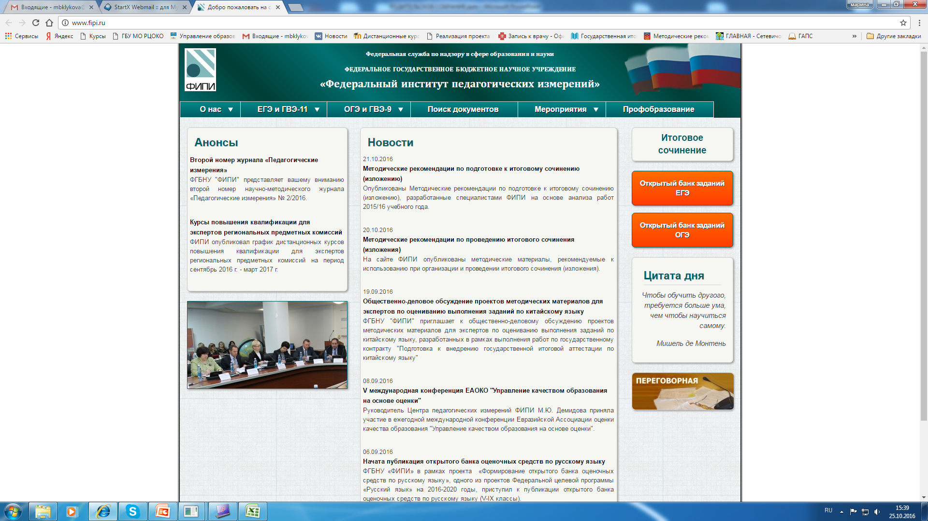
Подготовка к ОГЭ и ЕГЭ: ФИПИ – сайт федерального института педагогических измерений
www.fipi.ru
Открыть вкладку
Открытый банк
заданий ЕГЭ

Slide 17
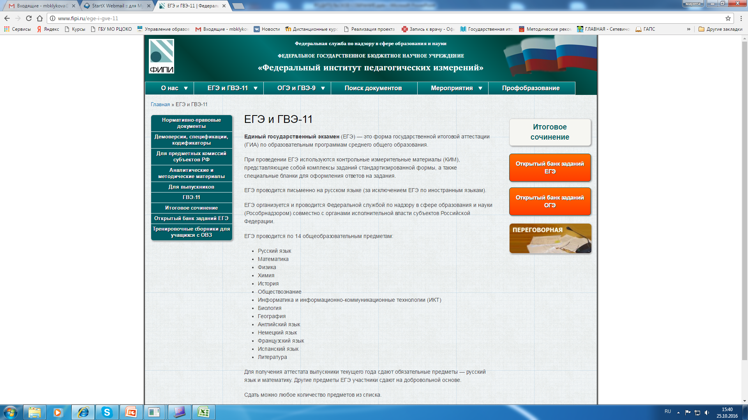
Подготовка к ГИА: ФИПИ – сайт федерального института педагогических измерений
www.fipi.ru

Slide 18
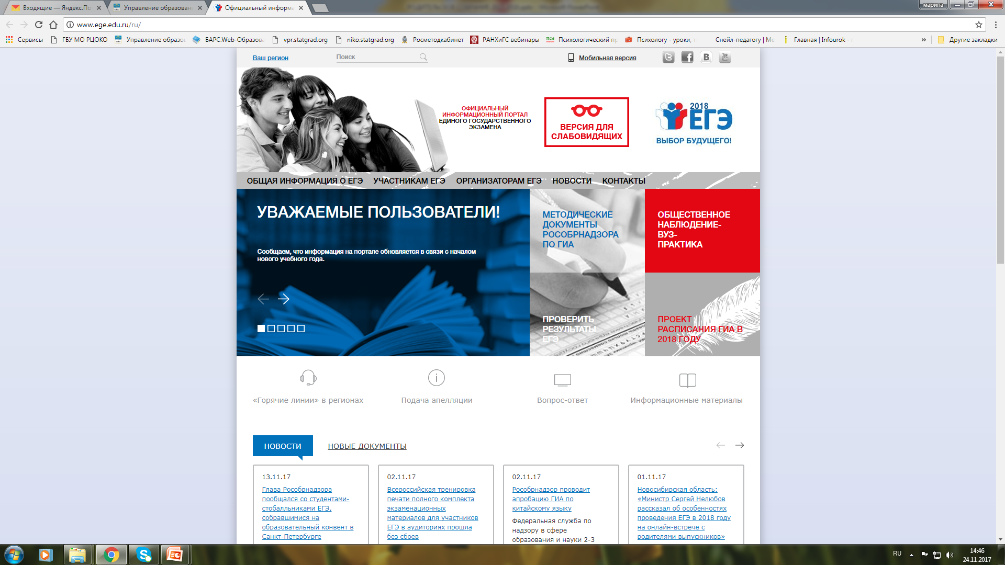
Официальный информационный портал ЕГЭ
ege.edu.ru

Slide 19
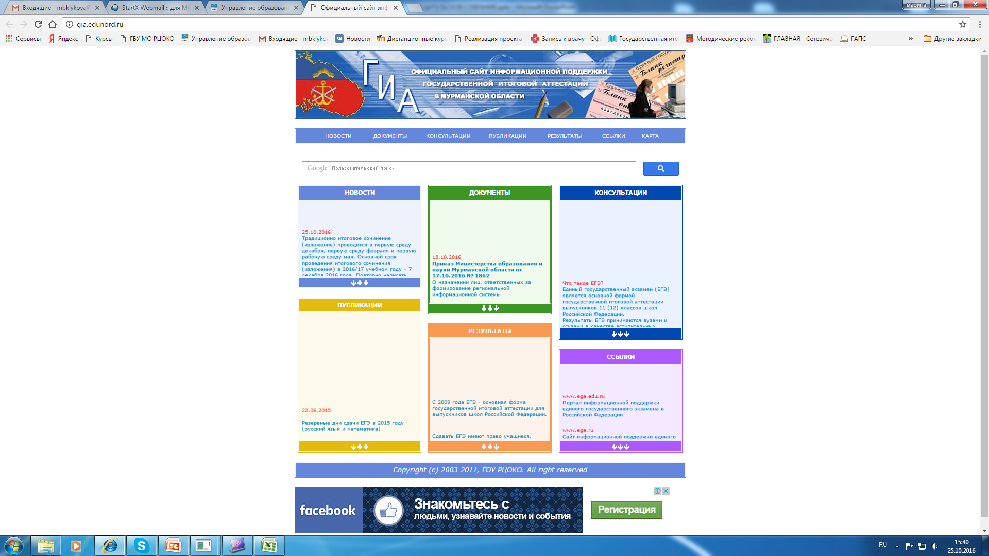
Официальный сайт информационной поддержки ГИА в Мурманской области
gia.edunord.ru

Slide 20
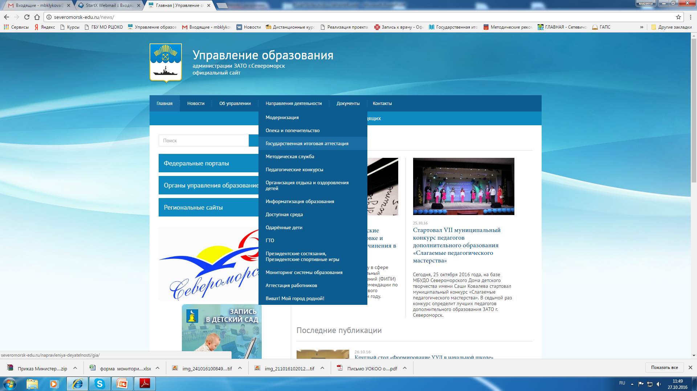
Сайт Управления образования администрации
ЗАТО г.Североморск
www.severomorsk-edu.ru

Slide 21
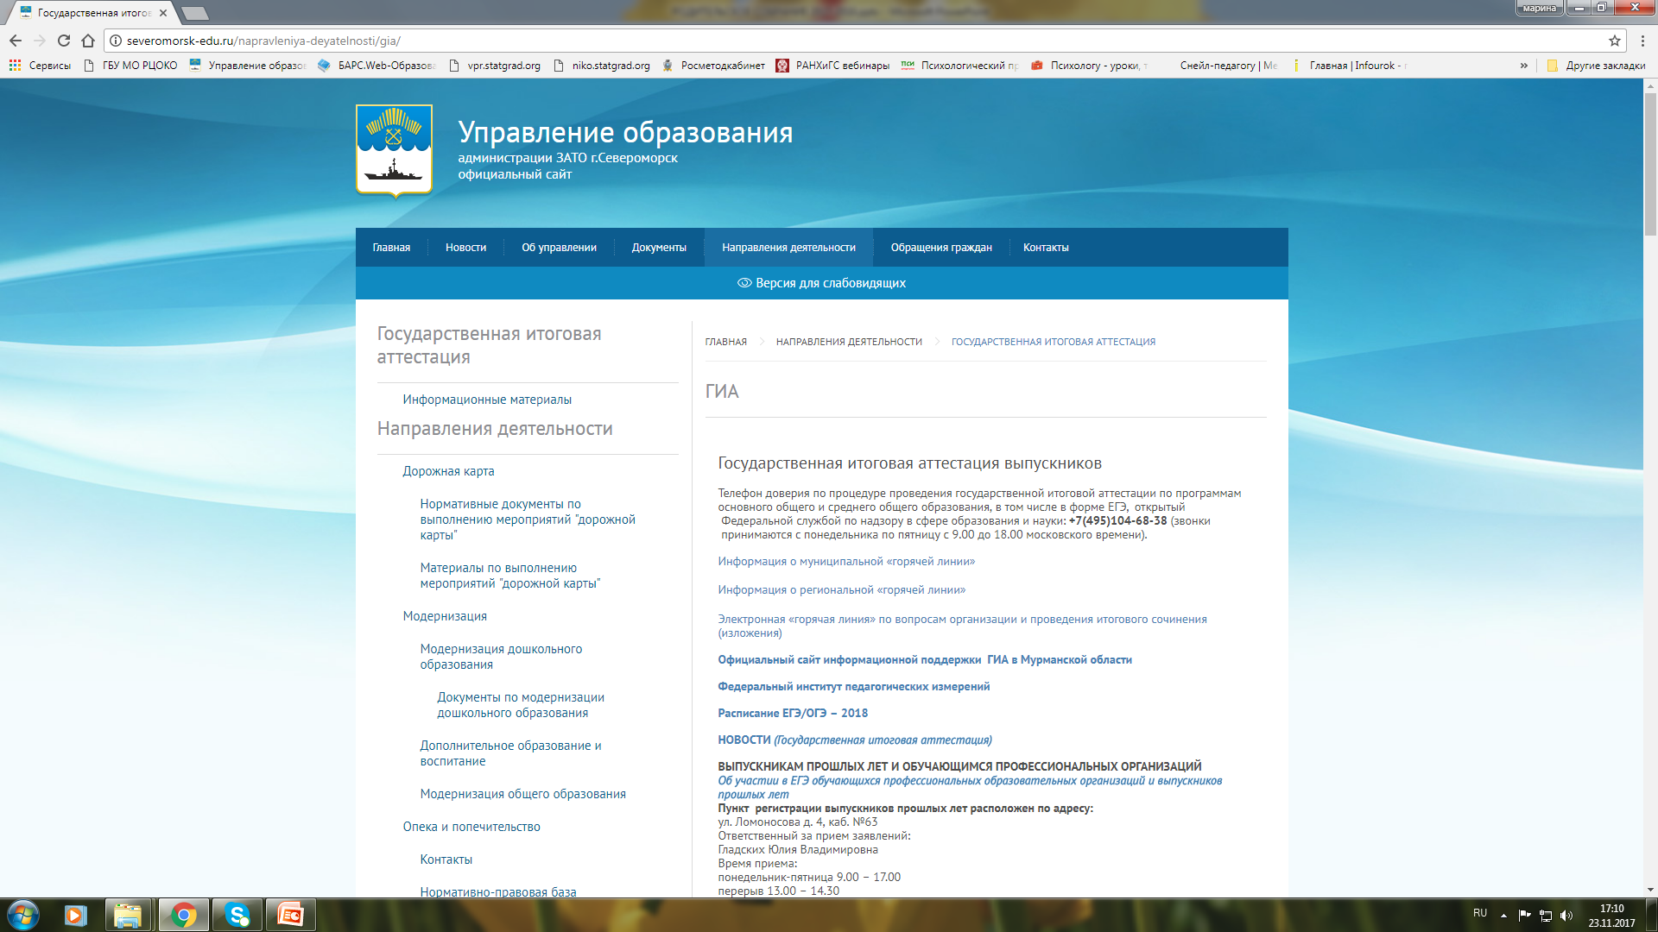
Сайт Управления образования администрации
ЗАТО г.Североморск

Slide 22

Медаль «за особые успехи в учении»
Успешное прохождение государственной итоговой аттестации.
Итоговые оценки успеваемости «отлично» по всем учебным предметам.

Slide 23
Муниципальная информационная поддержка по вопросам ЕГЭ
Гладских Юлия Владимировна,
заместитель начальника Управления образования администрации ЗАТО г.Североморск
4-74-51
Клыкова Марина Байраковна, зам.директора
МБУО «Информационно-методический центр»
4-47-91

Slide 24
Спасибо за внимание!

